Slide 1
Class 설계서
팀 명 : 잭팟777

Slide 2
변경 이력
일자 | 버전 | 변경 내역 | 작성자
2022.05.27 | 1.0.1 | 최초 등록

Slide 3
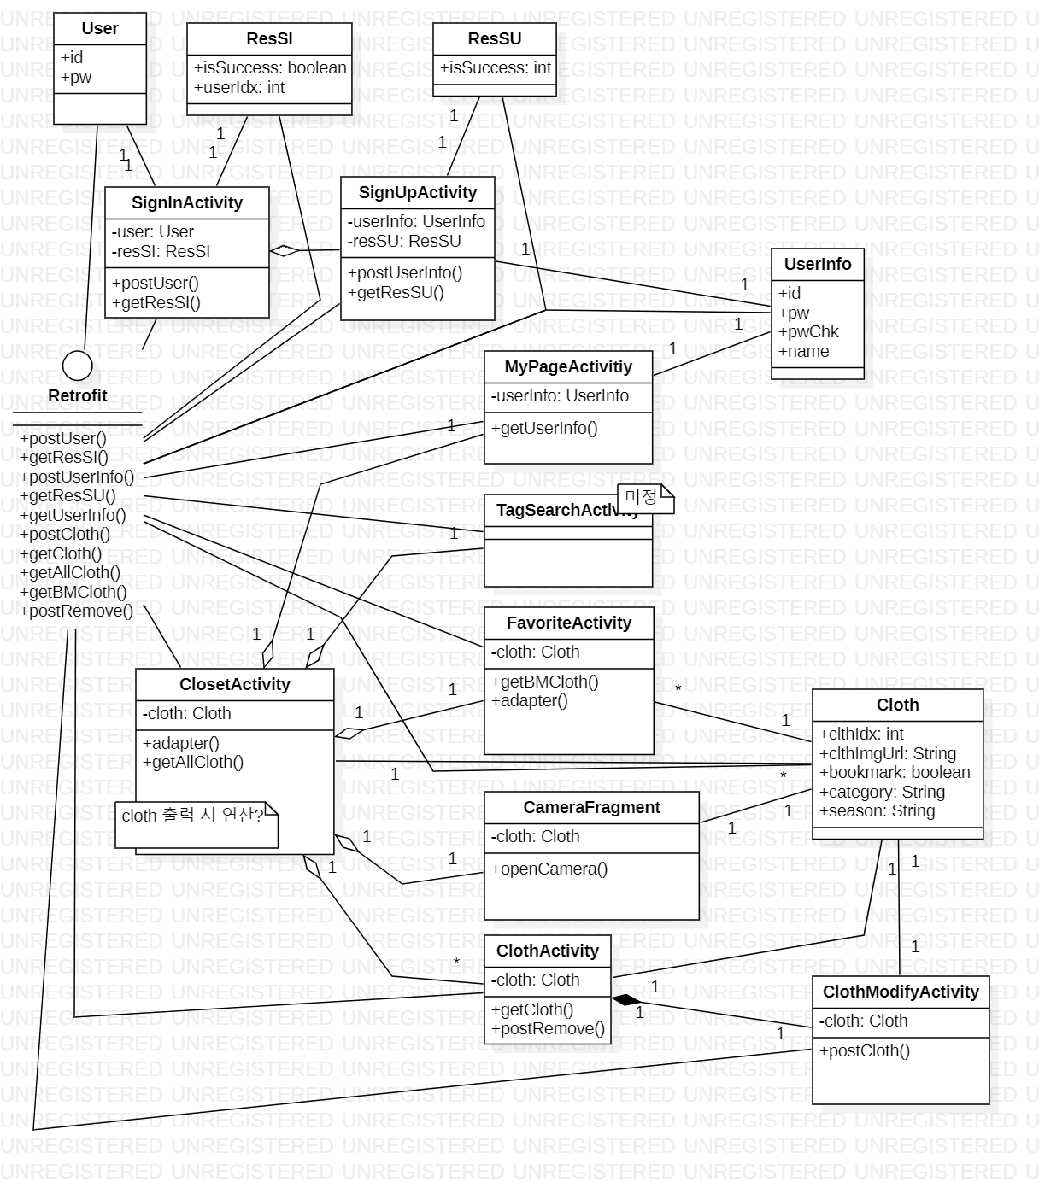
Class Diagram
의류관리 프로그램
1.0.1
<FrontEnd> Class Diagram/ 전체

Slide 4
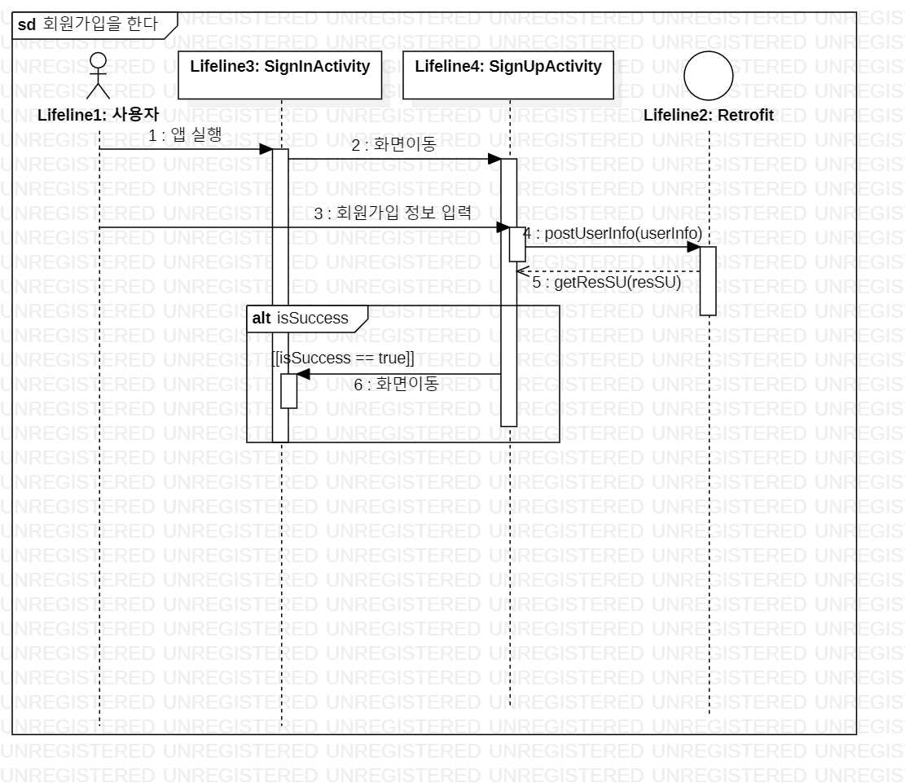
Class Diagram
의류관리 프로그램
1.0.1

Slide 5
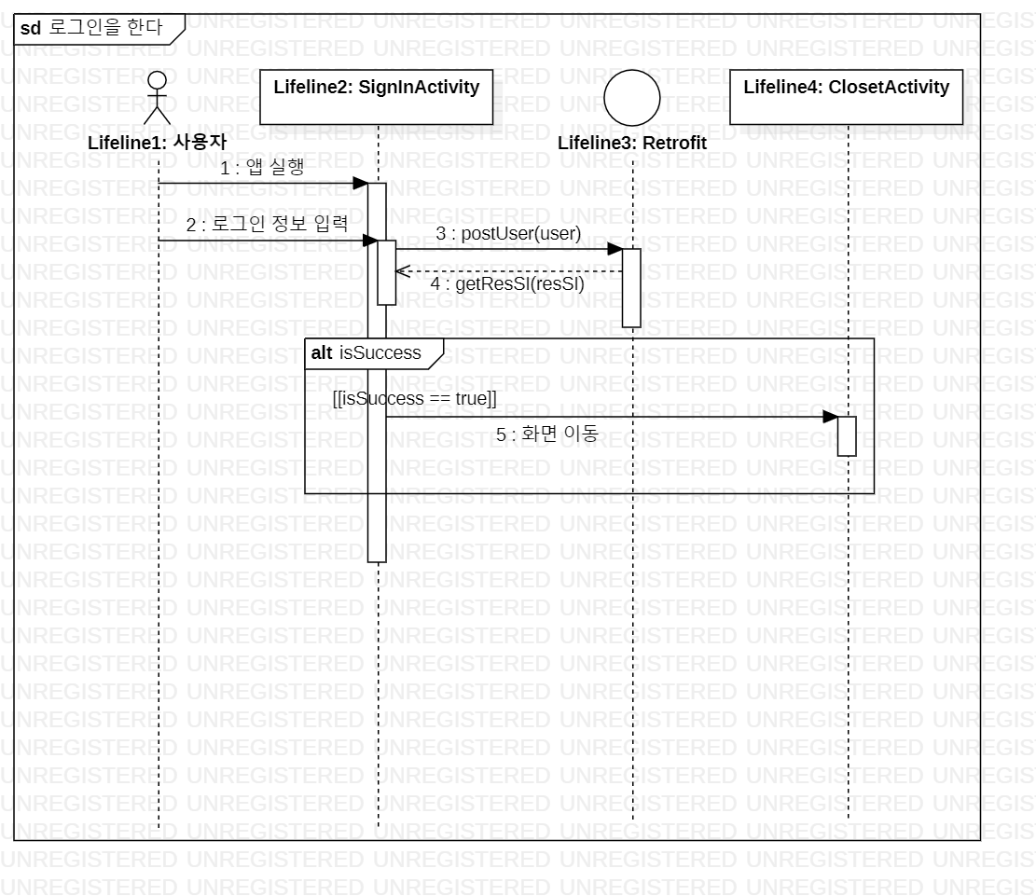
Class Diagram
의류관리 프로그램
1.0.1

Slide 6
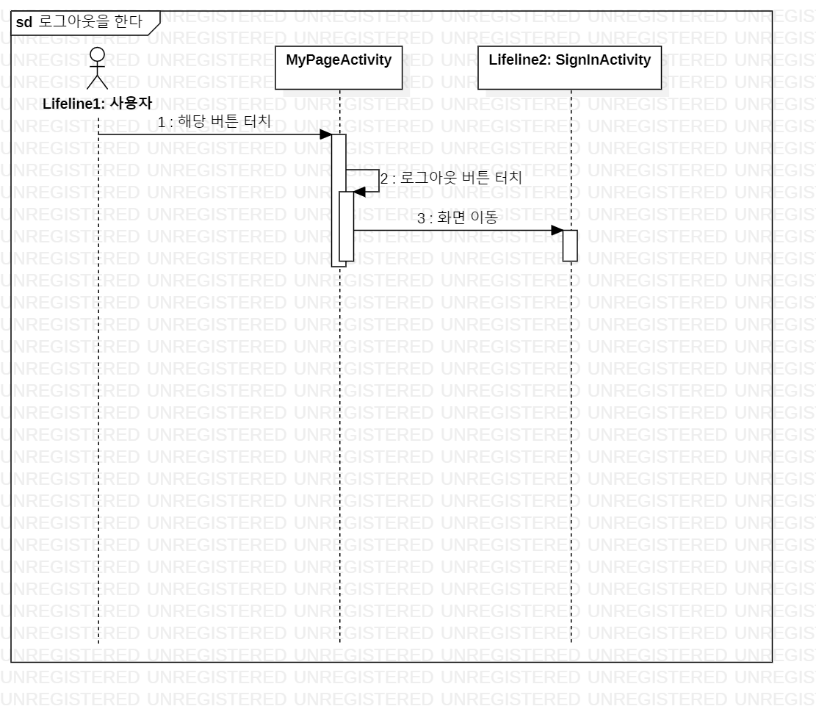
Class Diagram
의류관리 프로그램
1.0.1

Slide 7
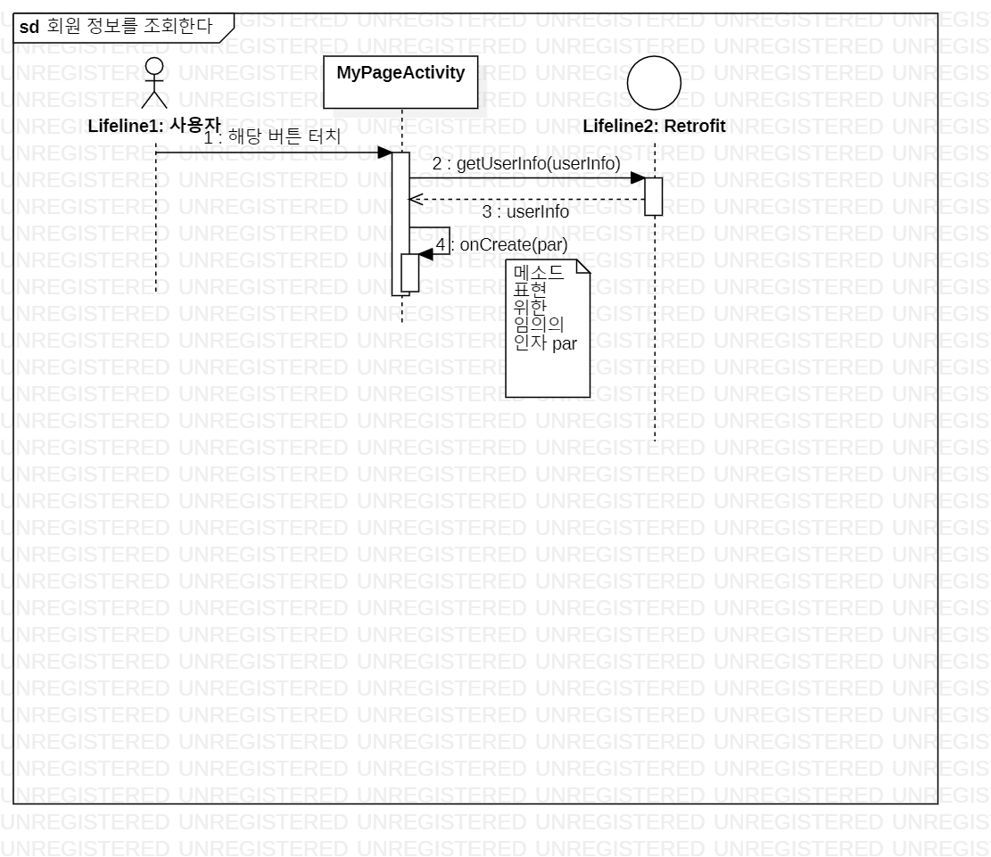
Class Diagram
의류관리 프로그램
1.0.1

Slide 8
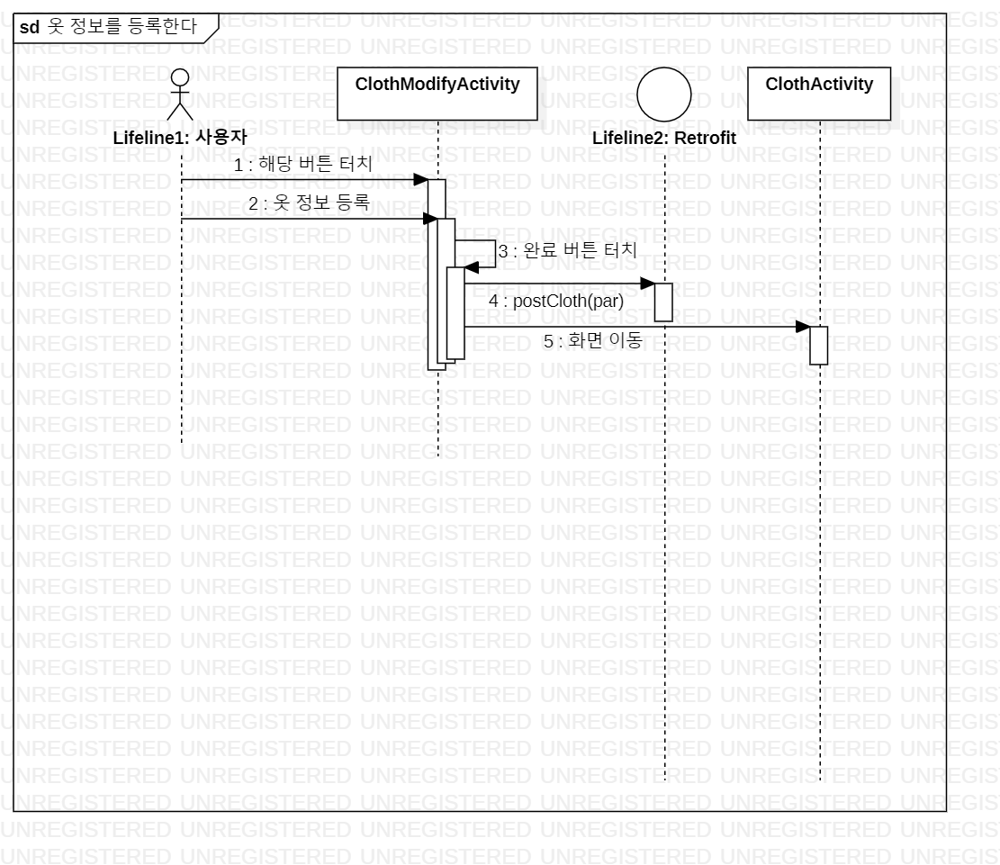
Class Diagram
의류관리 프로그램
1.0.1

Slide 9
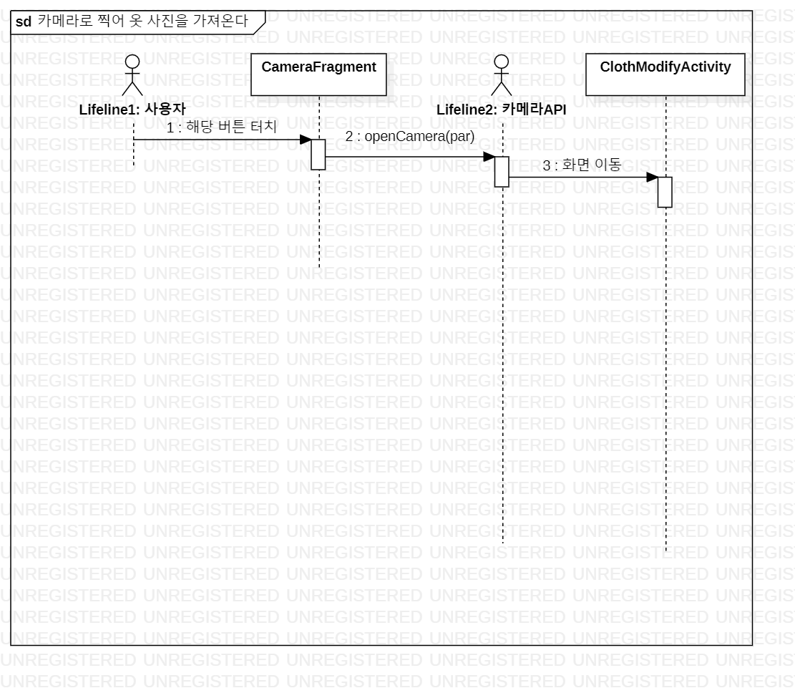
Class Diagram
의류관리 프로그램
1.0.1

Slide 10
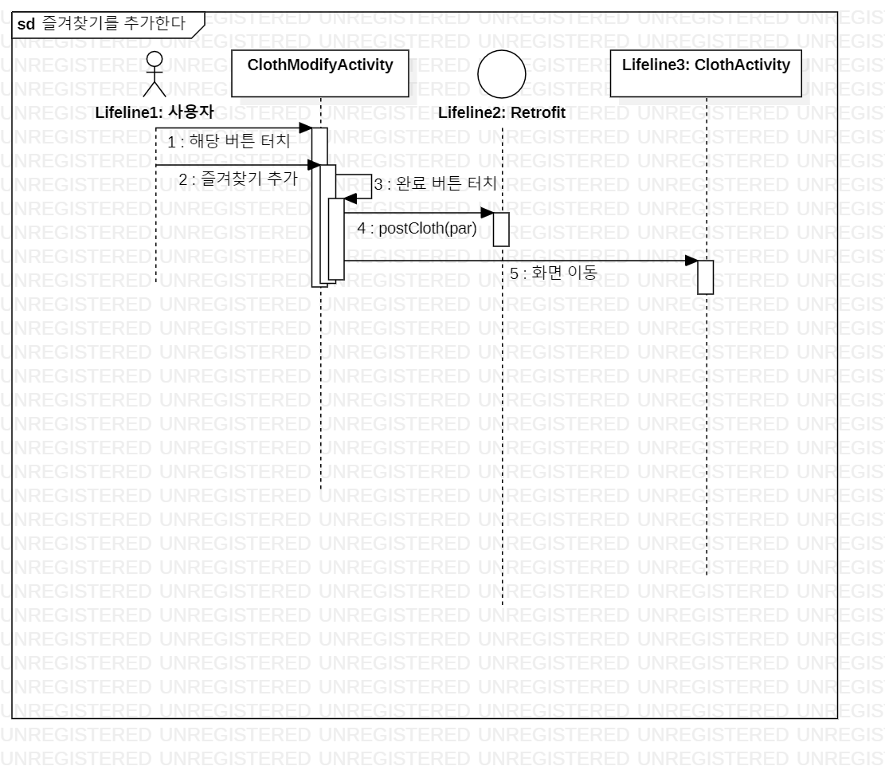
Class Diagram
의류관리 프로그램
1.0.1

Slide 11
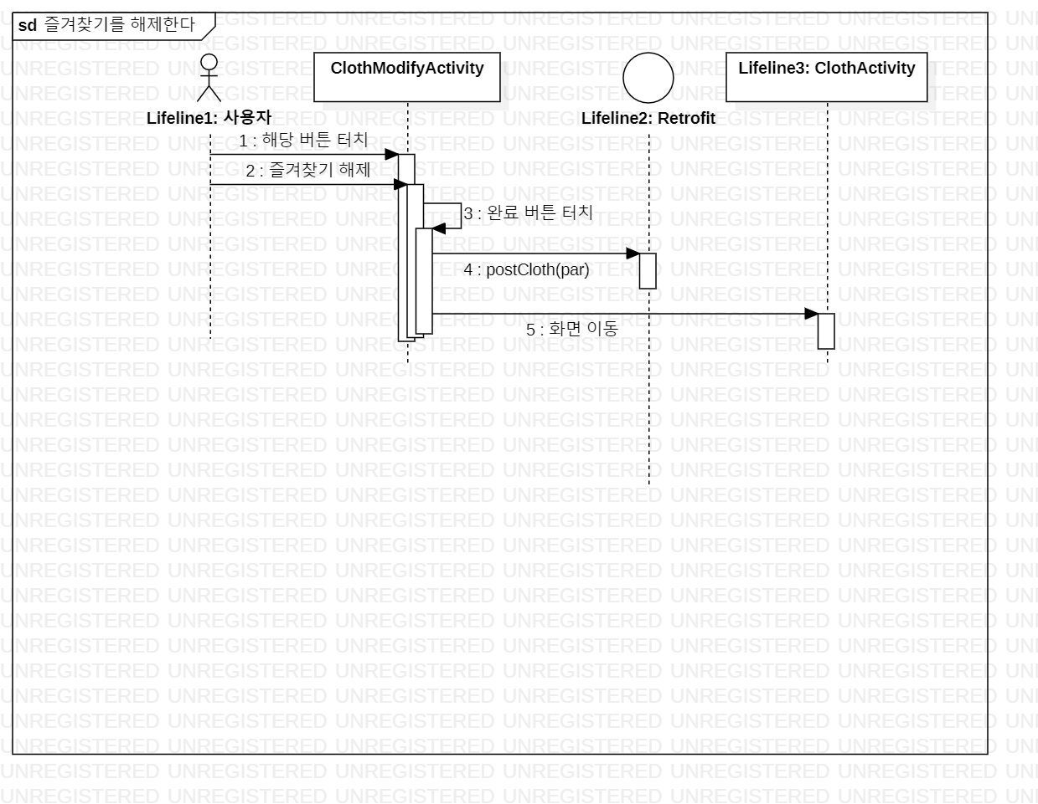
Class Diagram
의류관리 프로그램
1.0.1

Slide 12
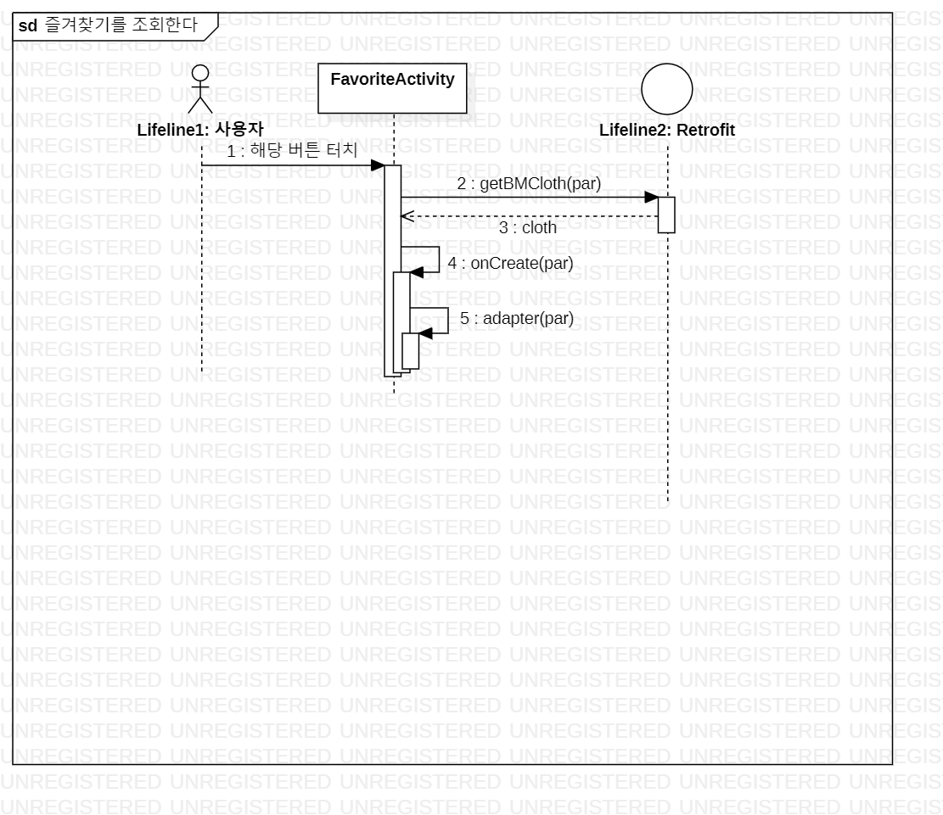
Class Diagram
의류관리 프로그램
1.0.1

Slide 13
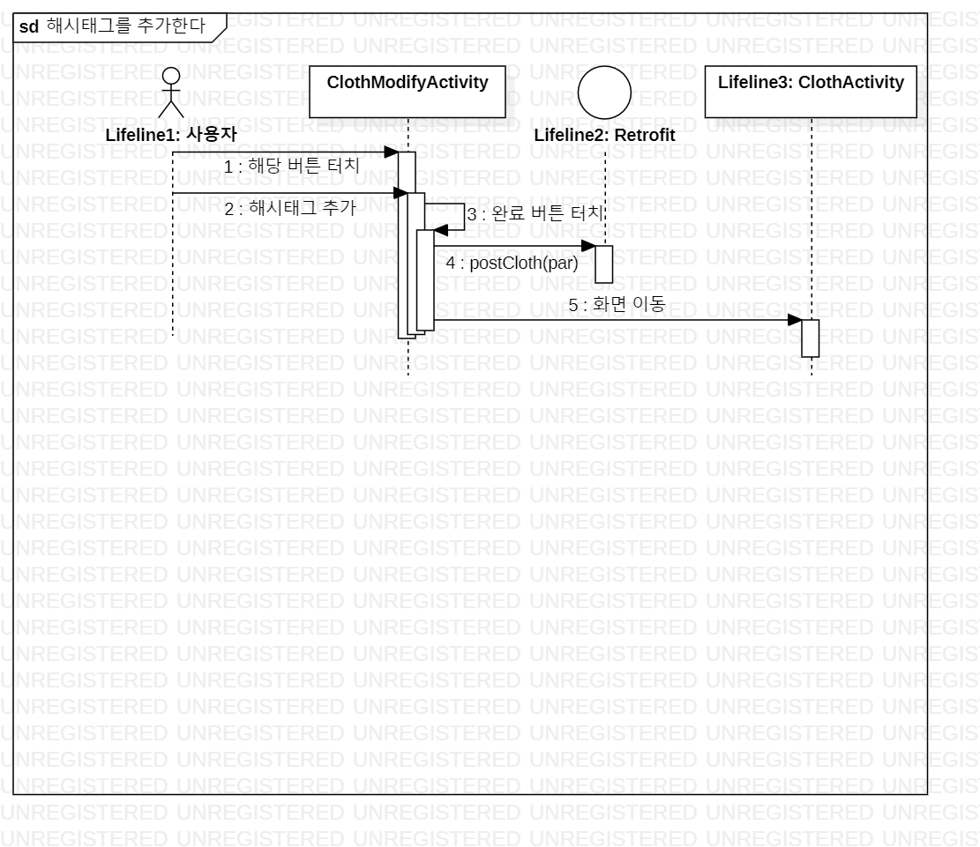
Class Diagram
의류관리 프로그램
1.0.1

Slide 14

Class Diagram
의류관리 프로그램
1.0.1

Slide 15
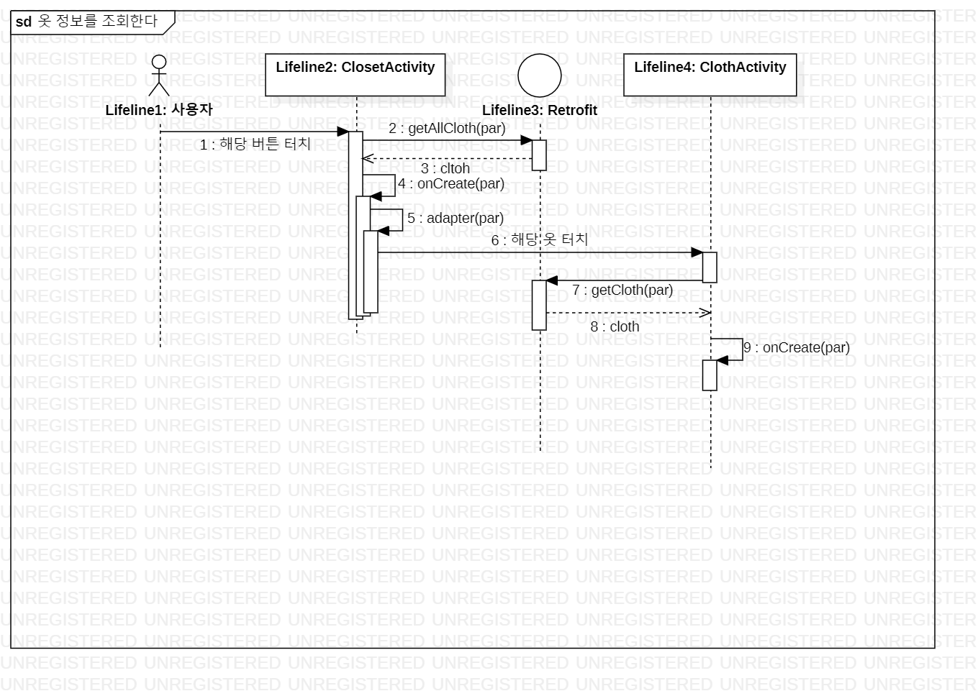
Class Diagram
의류관리 프로그램
1.0.1

Slide 16
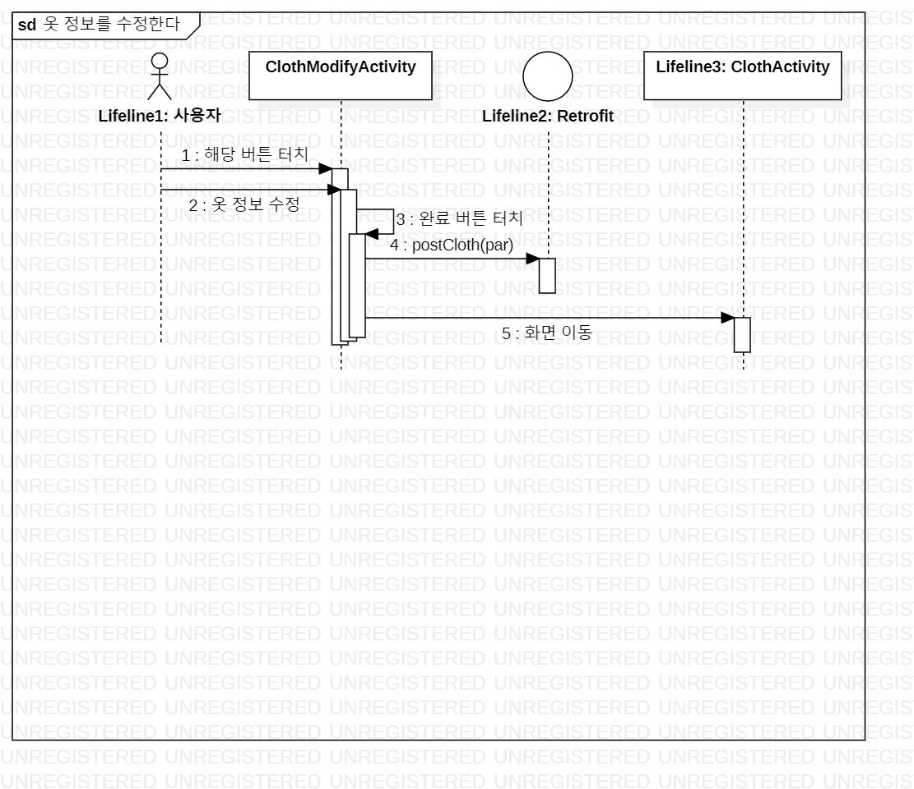
Class Diagram
의류관리 프로그램
1.0.1

Slide 17
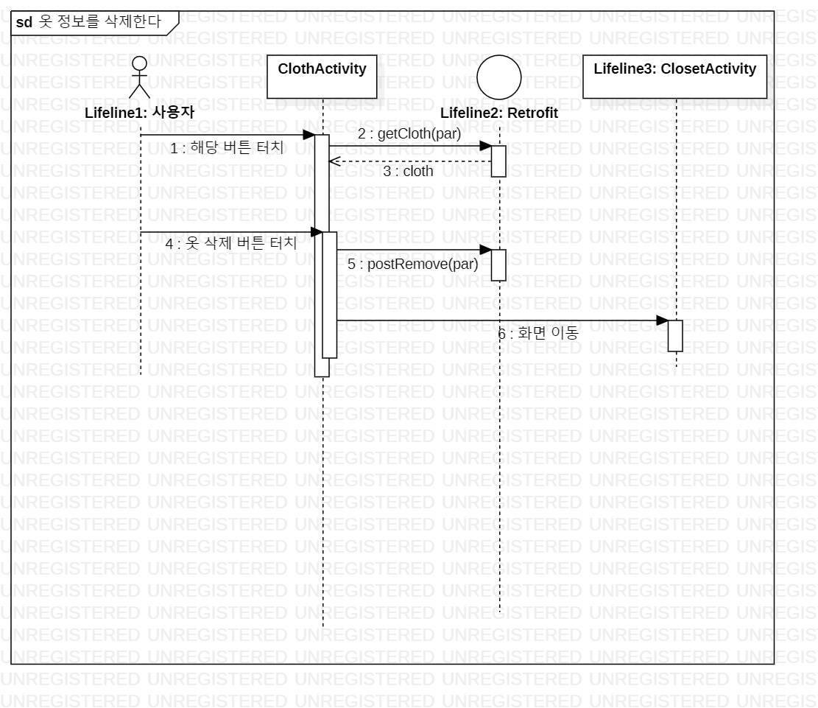
Class Diagram
의류관리 프로그램
1.0.1

